Slide 1
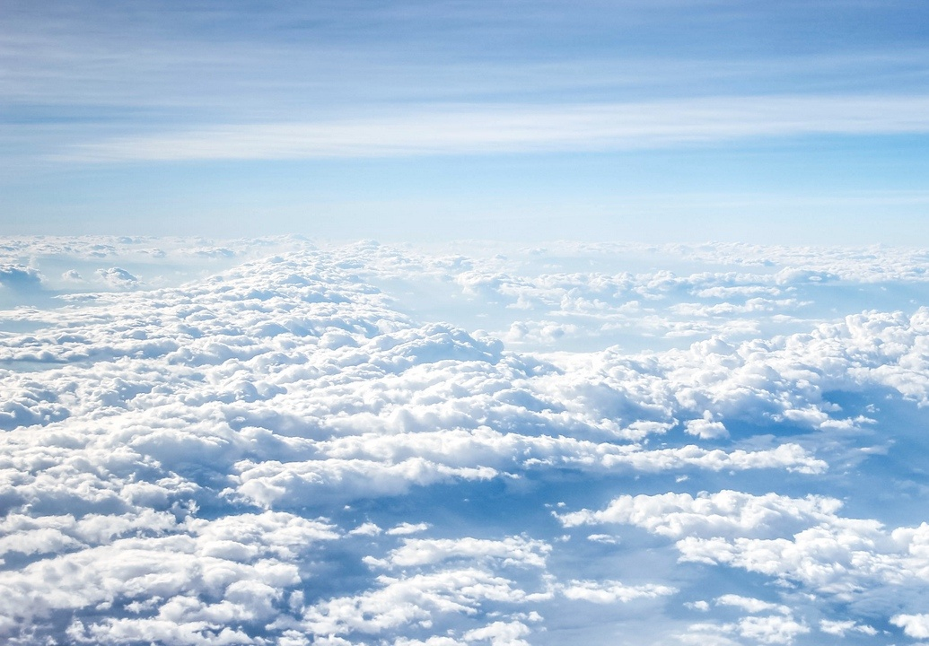

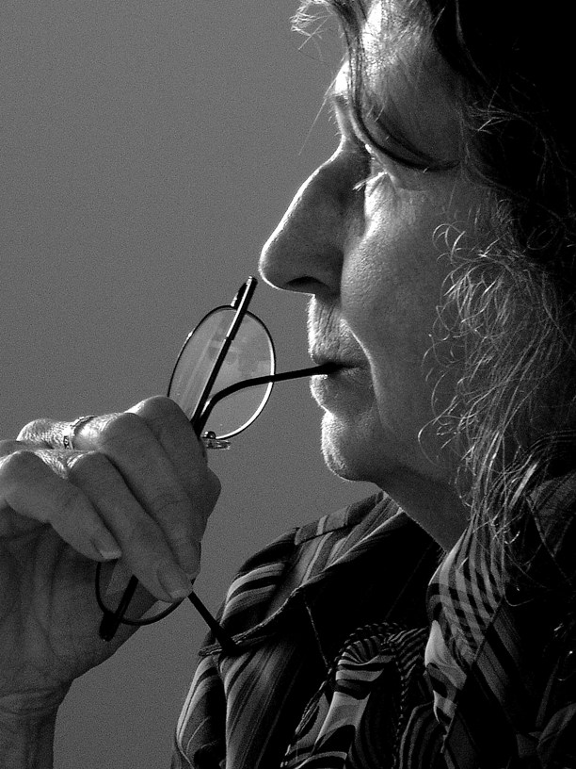

Юлия вознесенская

Slide 2

Эта книга заворожит любого…

Slide 3
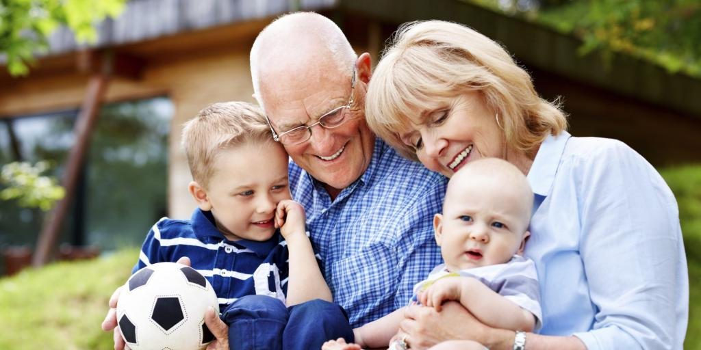
Несмотря на то ребёнок ты или пенсионер…

Slide 4

Эта книга...

Slide 5
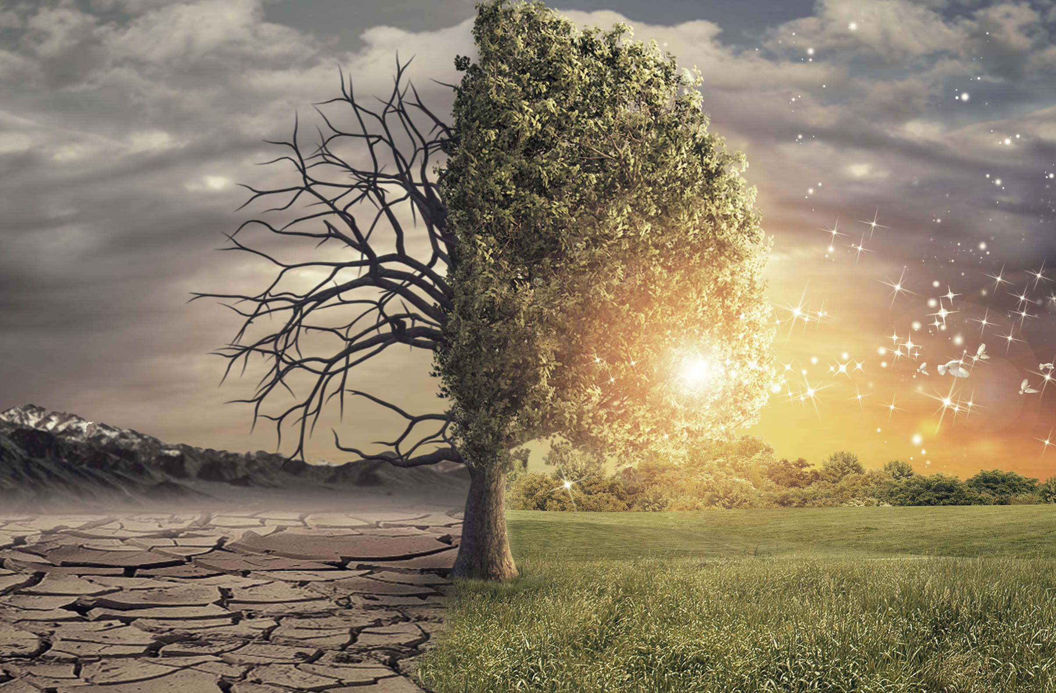
…О жизни
..Смерти
И

Slide 6
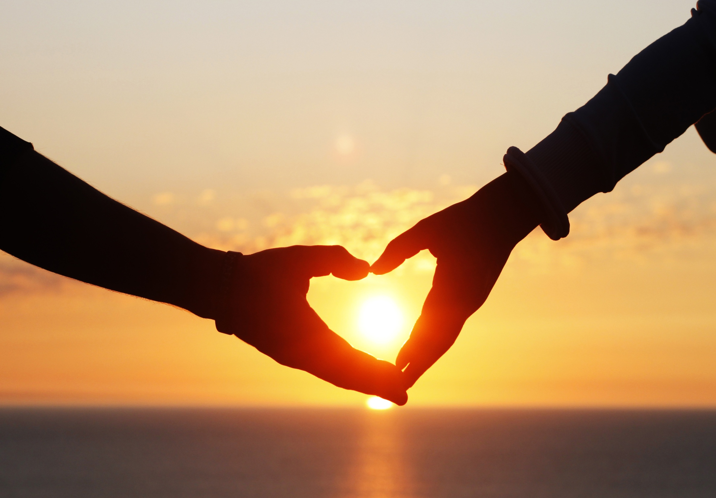
О НАСТОЯЩЕЙ ЛЮБВИ

Slide 7
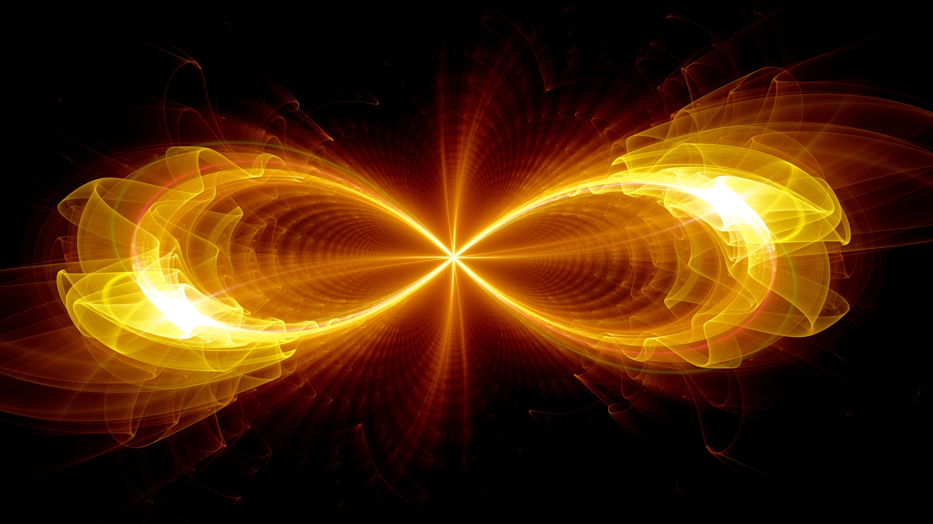
И вечности…

Slide 8
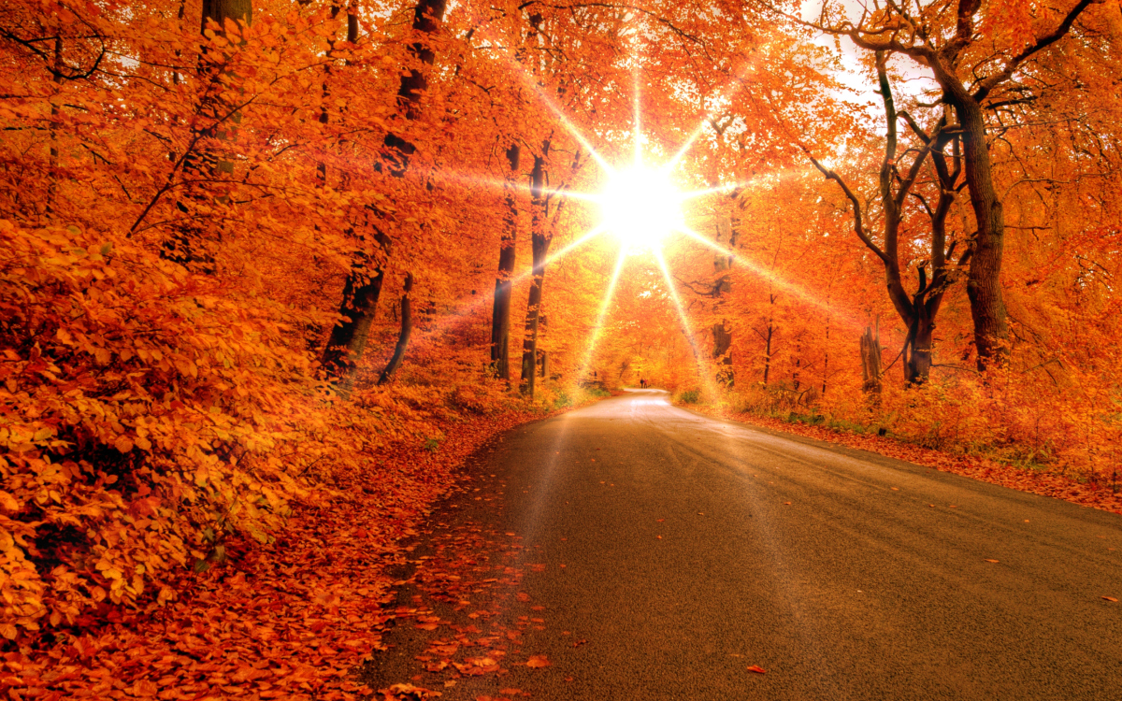
А всё началось с того, что

Slide 9
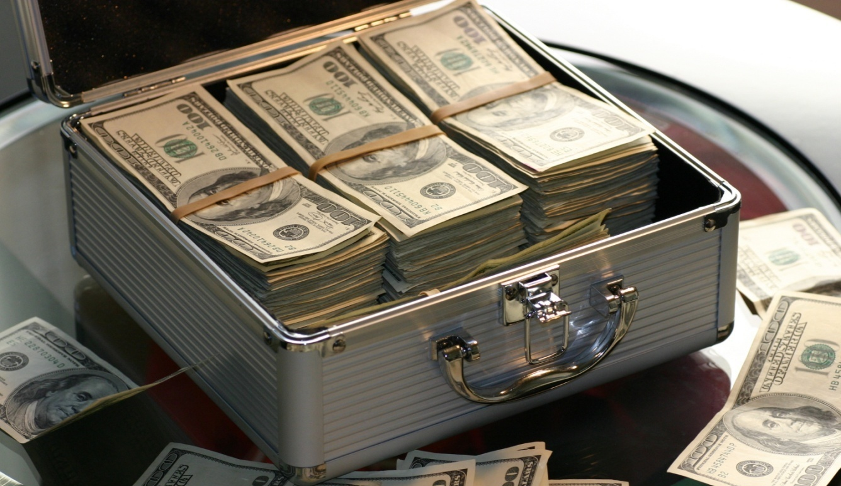

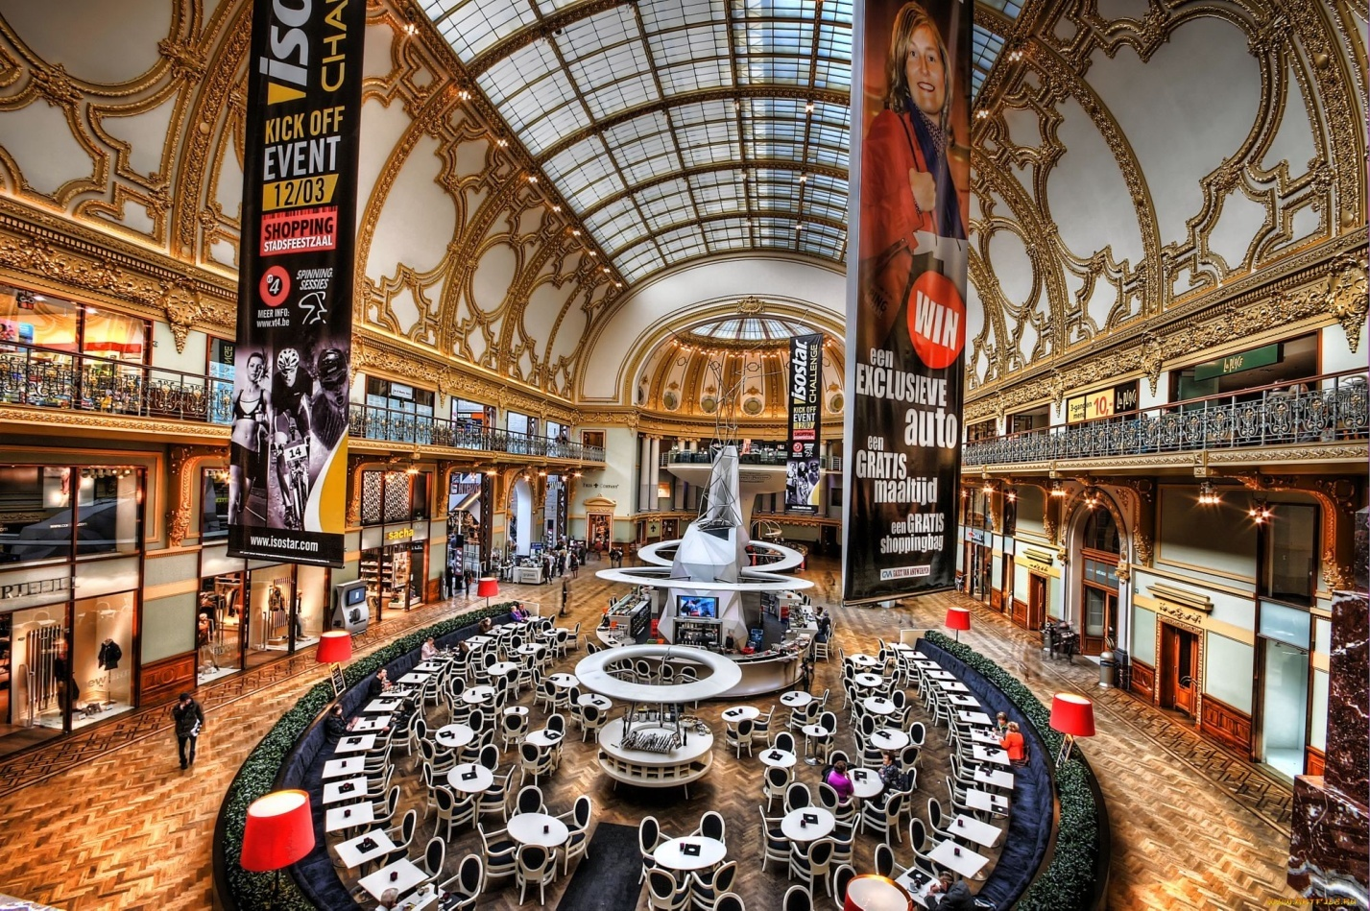
Она не задумывалась о завтрашнем дне

Slide 10
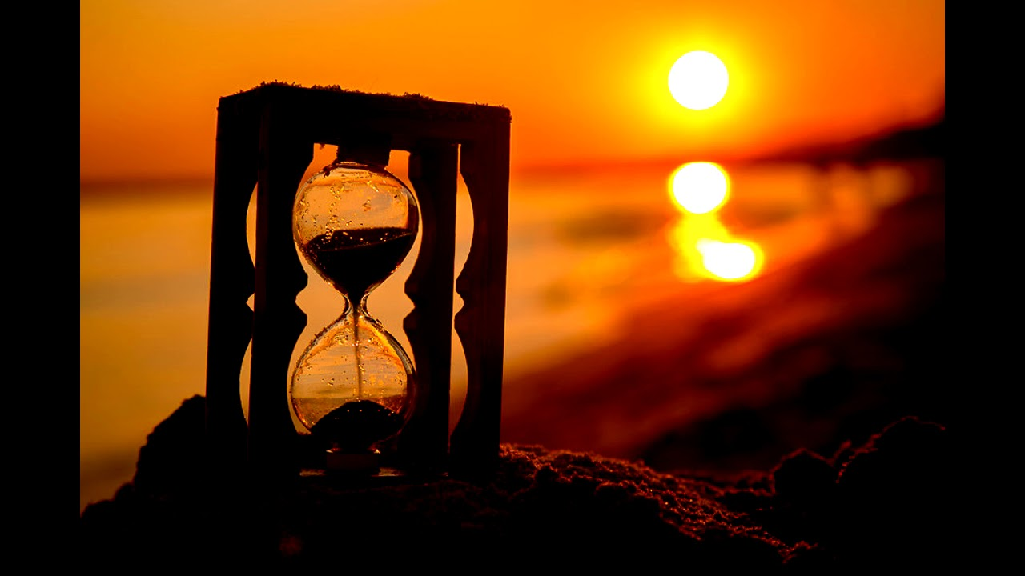
А жизнь внезапно закончилась…

Slide 11
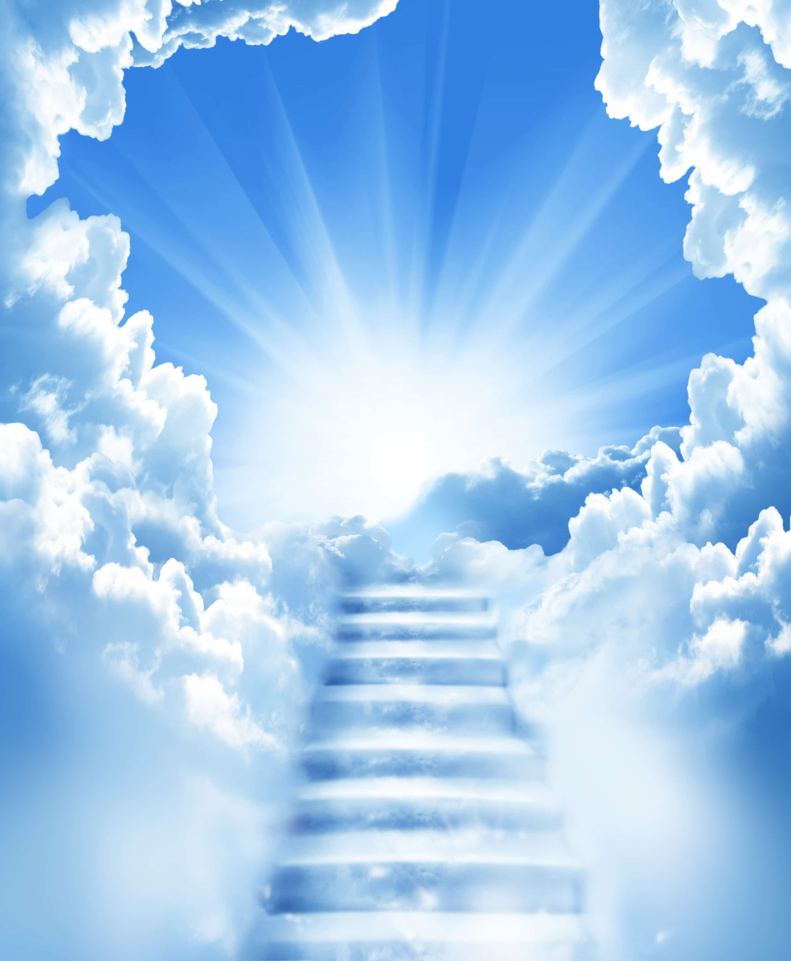
Путешествие в облаках
А там..

Slide 12
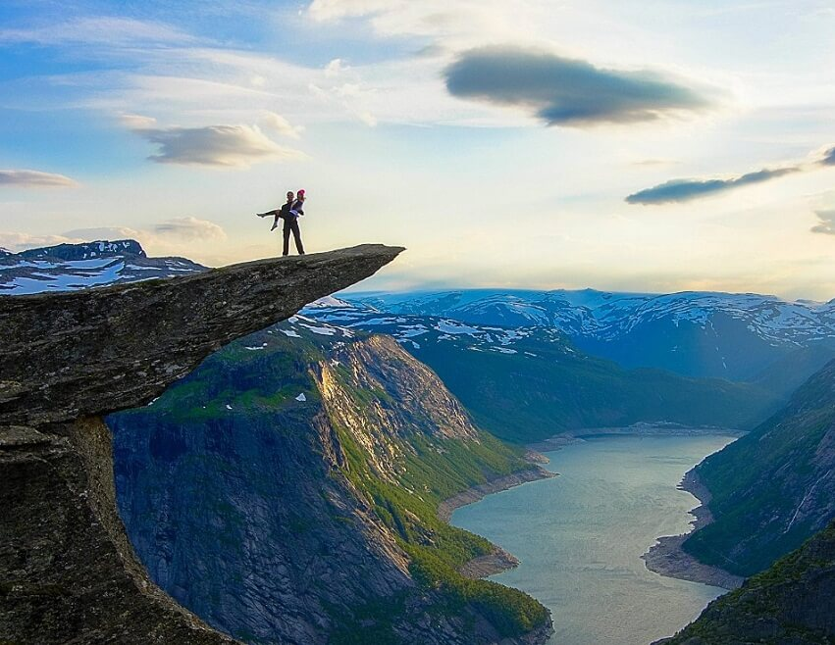
Путь был не лёгким, но
необходимым

Slide 13
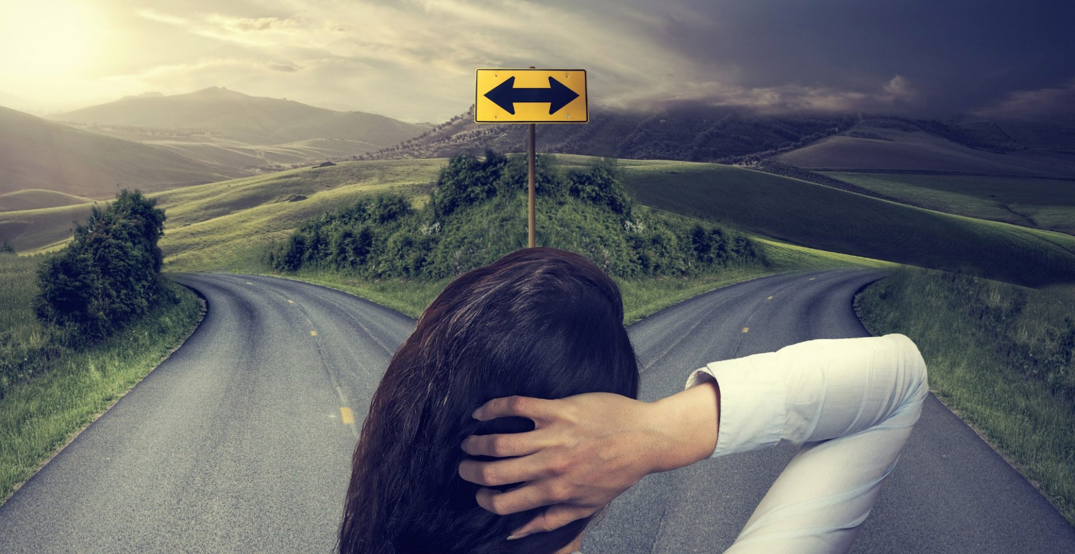
Для того что бы вернуться из ада и изменить
жизнь

Slide 14

Вы когда-нибудь думали что, МОЖЕТ БЫТЬ, это ваш последний день?

